Slide 1
Projekt rekonstrukcije visećeg pješačkog mosta preko rijeke Cetine u Trilju
HRVATSKA KOMORA INŽENJERA GRAĐEVINARSTVA
Dani Hrvatske komore inženjera građevinarstva Opatija, 2019.
Jure Radnić, Domagoj Matešan, Ivan Banović
Prof. dr. sc. Jure Radnić, dipl.ing.građ., FGAG, Split
Prof. dr. sc. Domagoj Matešan, dipl.ing.građ., FGAG, Split
Ivan Banović, mag. ing. aedif., FGAG, Split
Notes:
1

Slide 2
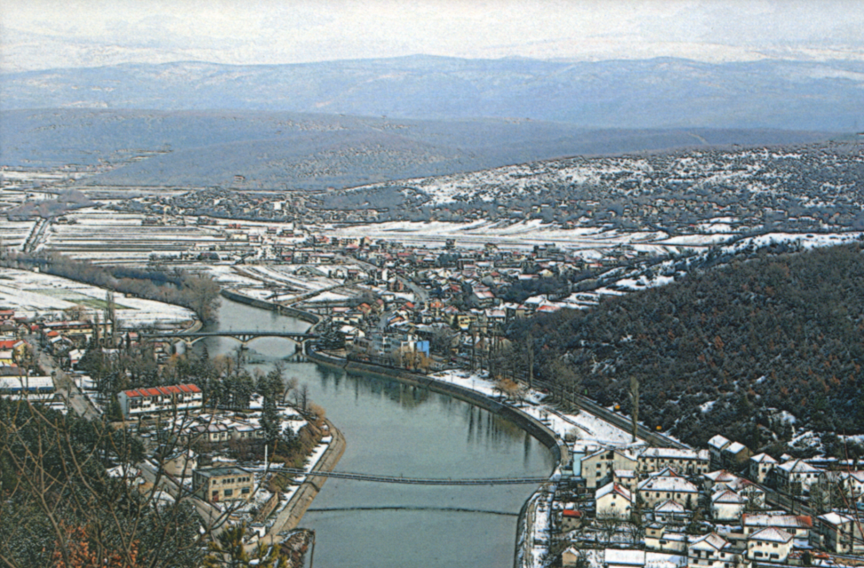

Slide 3
POVIJEST IZGRADNJE
1880. god. …. IZGRAĐEN ŽELJEZNI MOST
1967. god. …. IZGRAĐEN VISEĆI MOST
1989. god. …. PRVA OBNOVA VISEĆEG MOSTA
2018. god. …. DRUGA OBNOVA VISEĆEG MOSTA

Slide 4
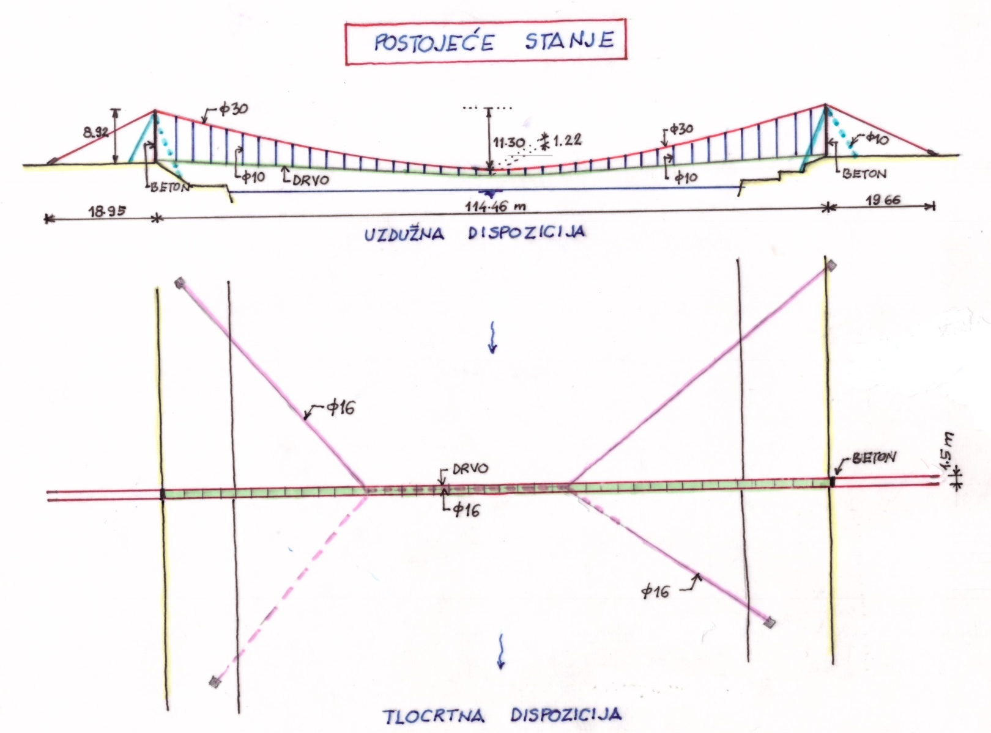

Slide 5
NORMALNI POPREČNI PRESJEK

Slide 6
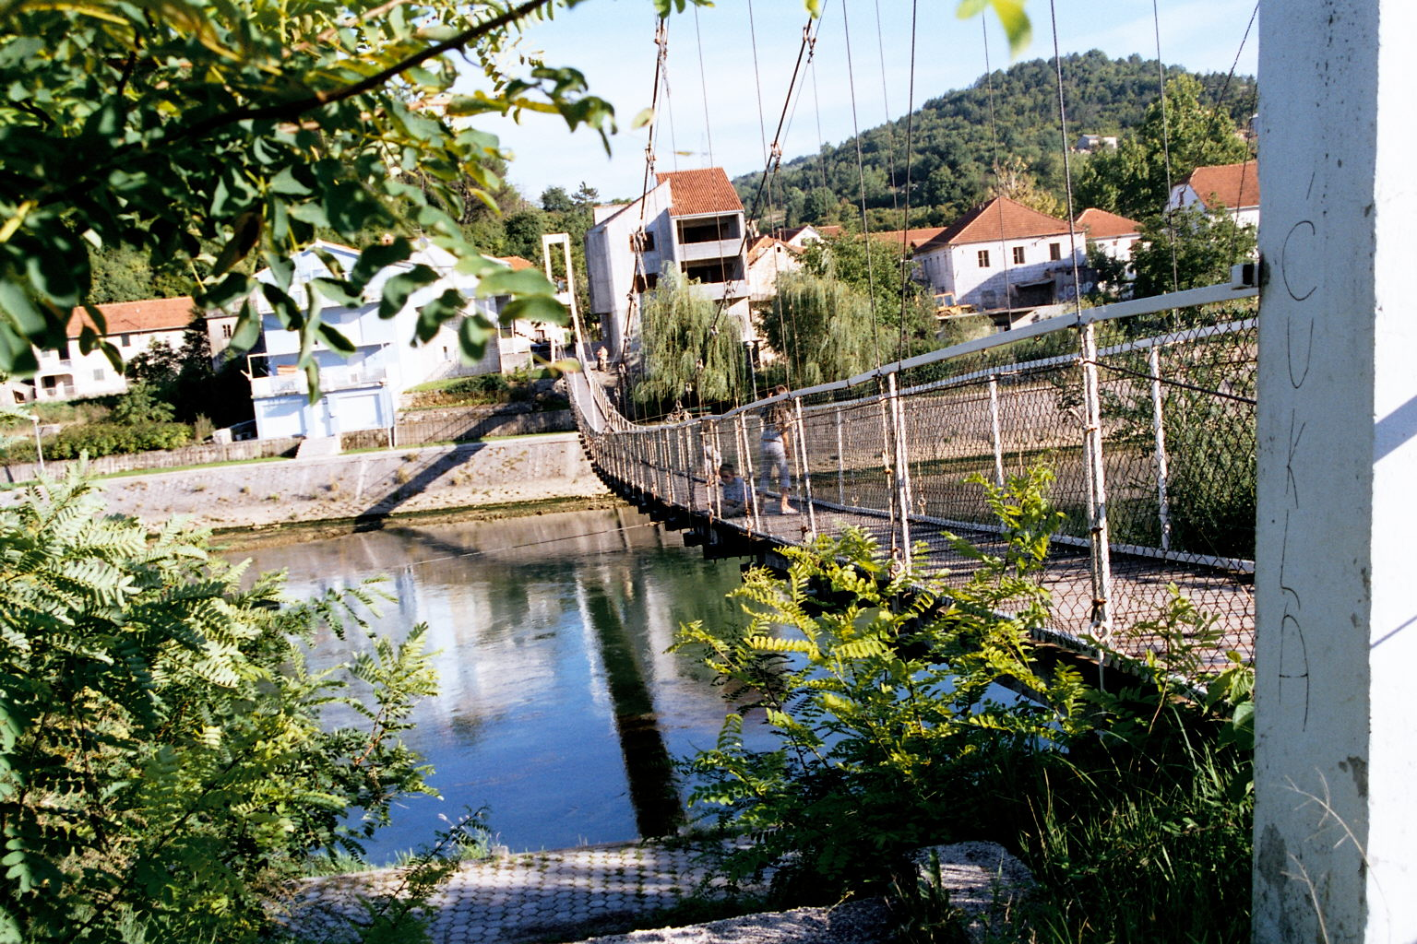

Slide 7
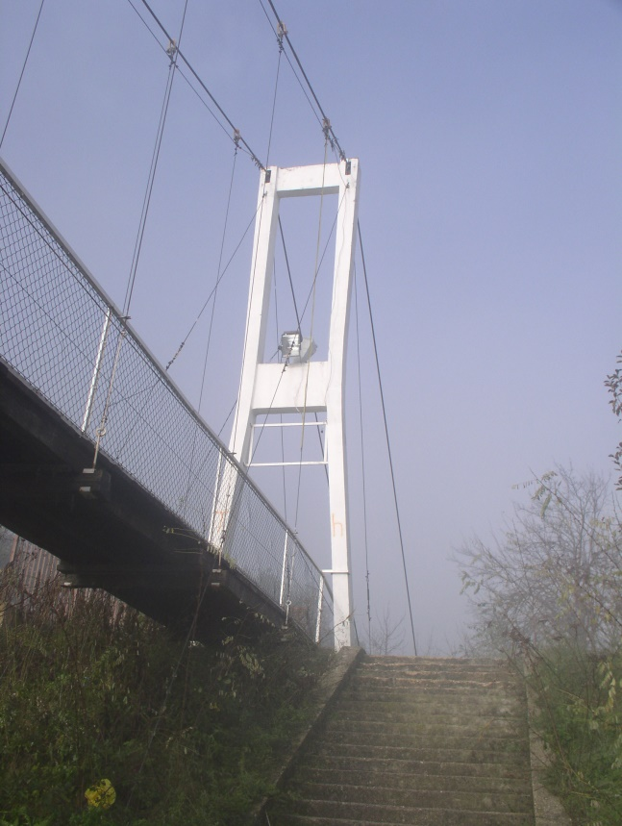

Slide 8
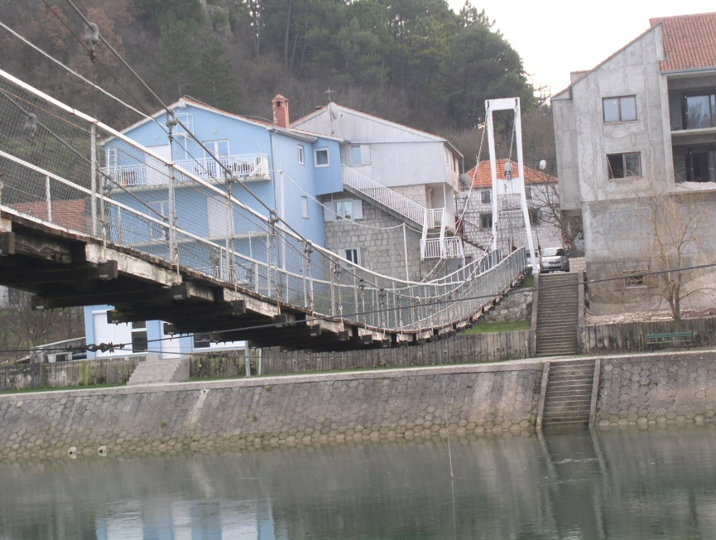

Slide 9
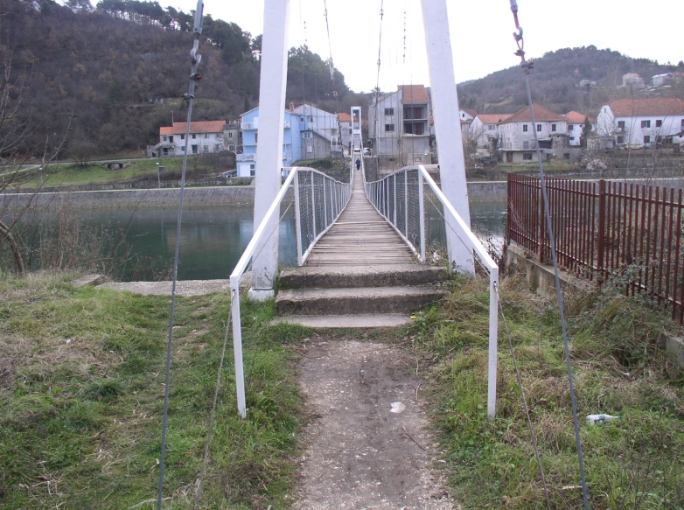

Slide 10
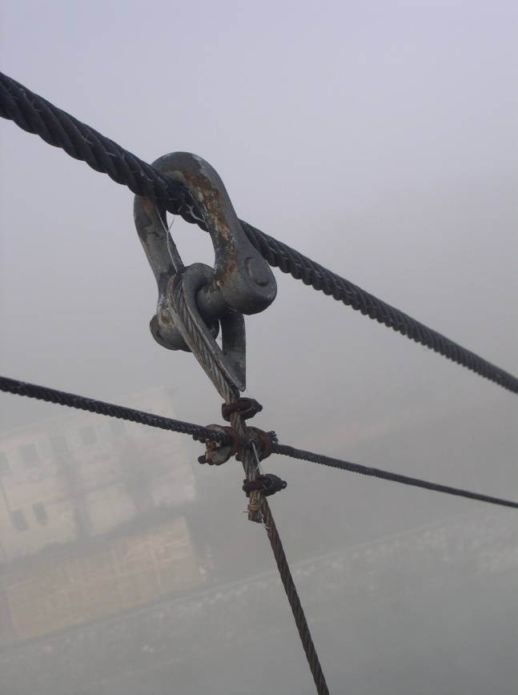

Slide 11
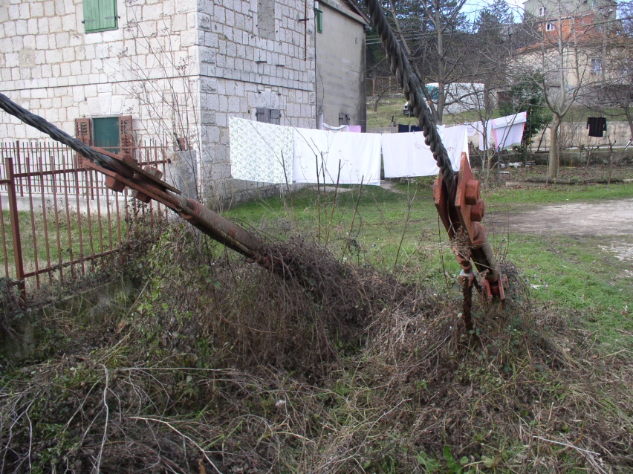

Slide 12
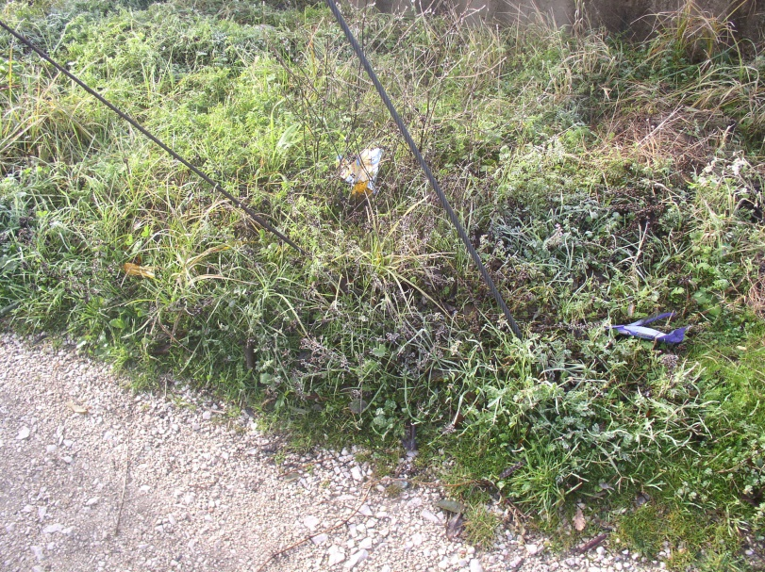

Slide 13
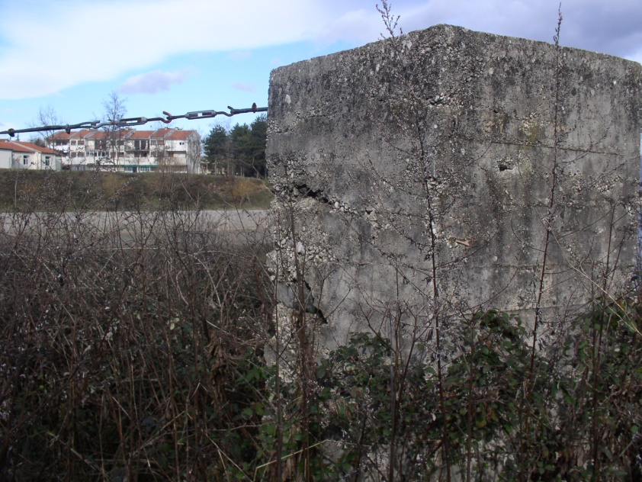

Slide 14
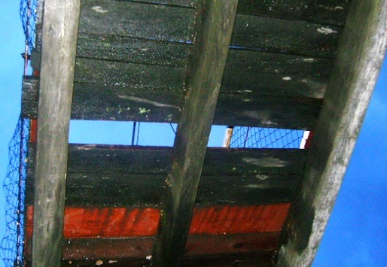

Slide 15
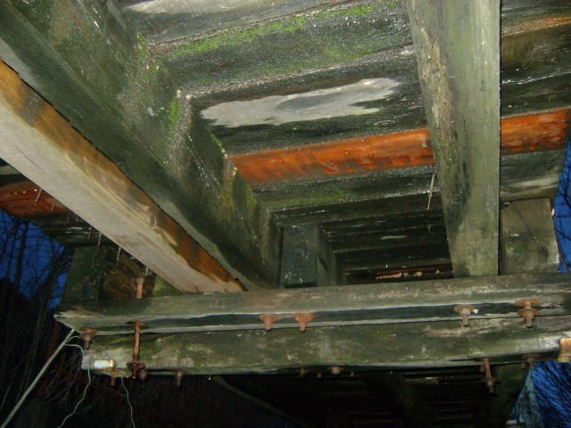

Slide 16
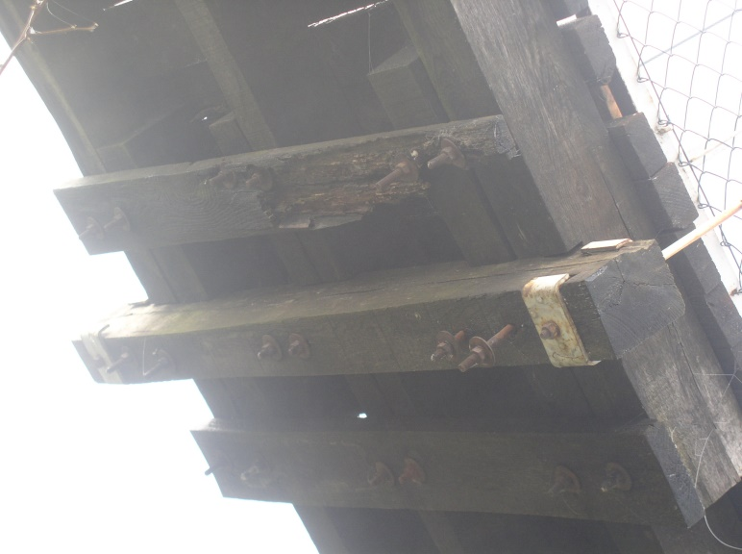

Slide 17
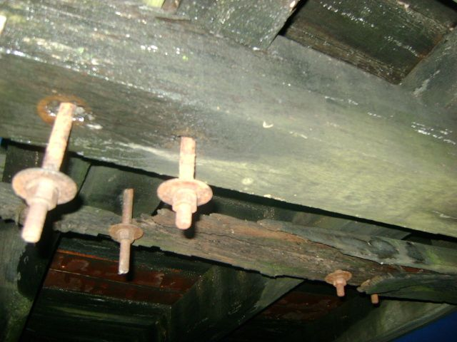

Slide 18
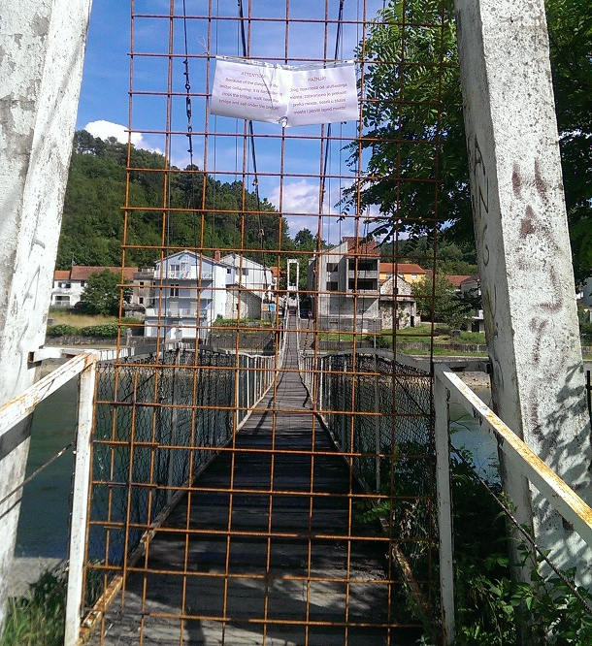

Slide 19
POSTAVLJENI CILJEVI NA PROJEKT REKONSTRUKCIJE
POVEĆANJE UPORABNE VRIJEDNOSTI
POVEĆANJE KRUTOSTI, NOSIVOSTI I SIGURNOSTI
POVEĆANJE TRAJNOSTI
POVEĆANJE OBLIKOVNE VRIJEDNOSTI

Slide 20
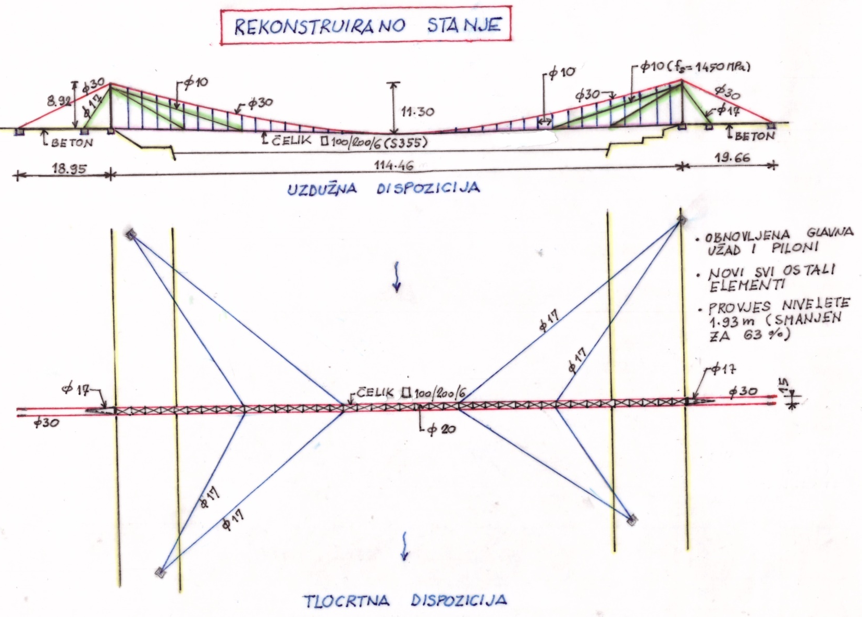

Slide 21
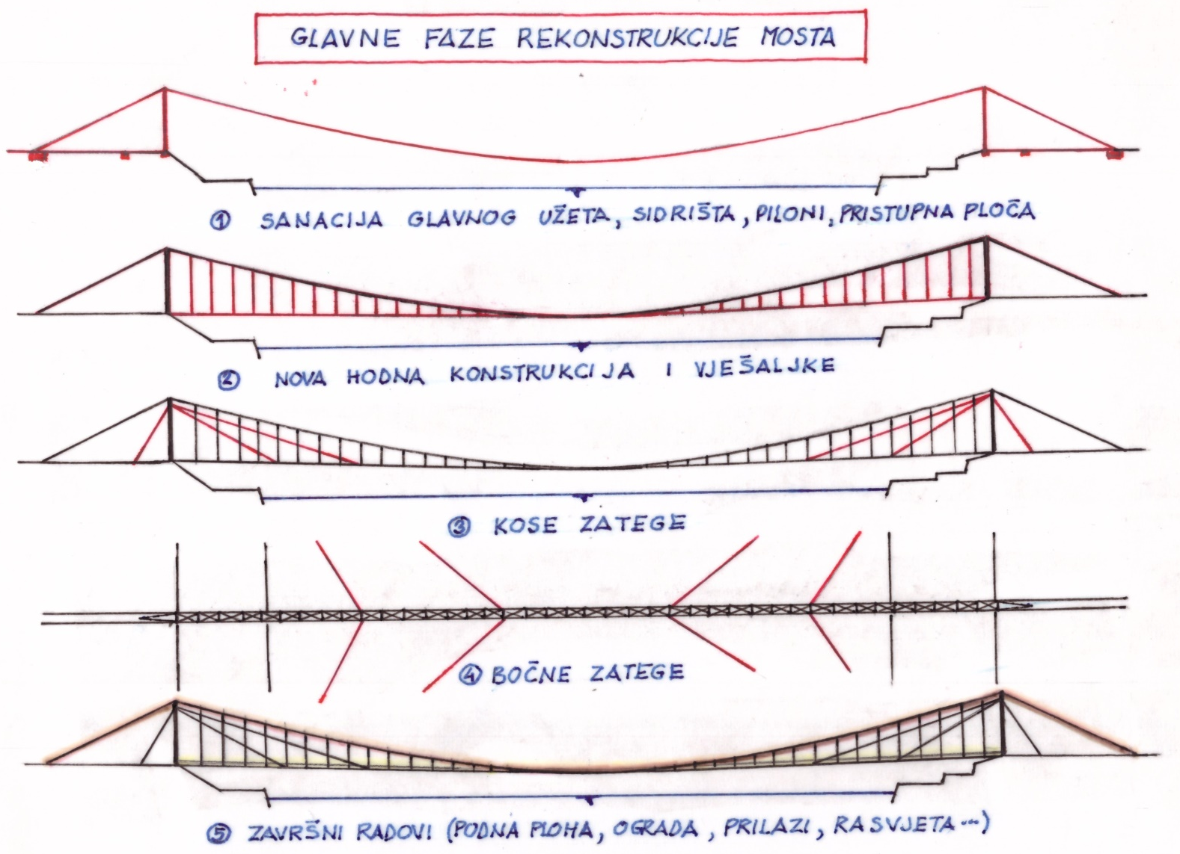

Slide 22
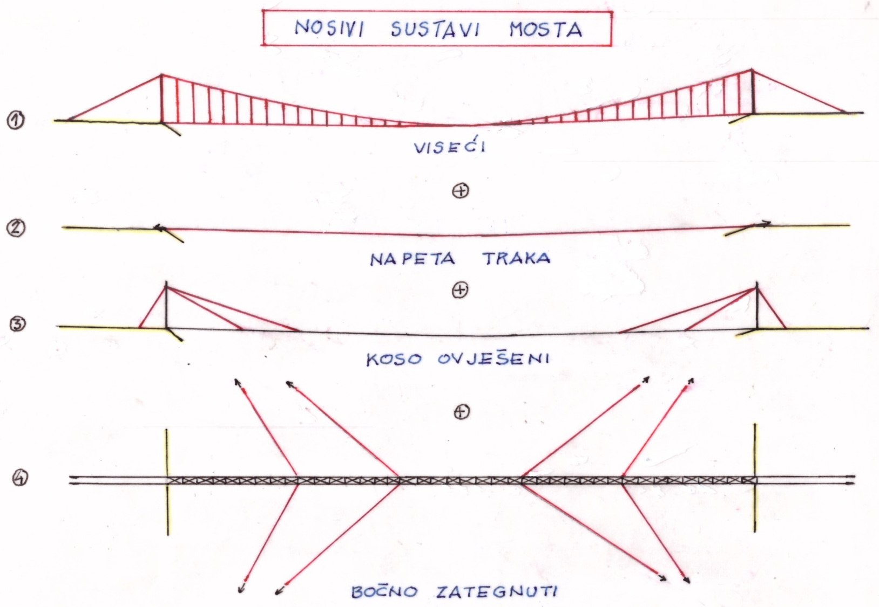

Slide 24
NORMALNI POPREČNI PRESJEK

Slide 25
VERTIKALNA VJEŠALJKA

Slide 26
DETALJ U SREDINI RASPONA

Slide 27
SPOJ KOSIH ZATEGA S PILONOM

Slide 28
SPOJ KOSIH ZATEGA S ČELIČNOM GREDOM

Slide 29
SPOJ BOČNE ZATEGE I ČELIČNE GREDE

Slide 30
SPOJ BOČNE ZATEGE I SIDRENOG BLOKA

Slide 31
DRVENA HODNA KONSTRUKCIJA

Slide 32
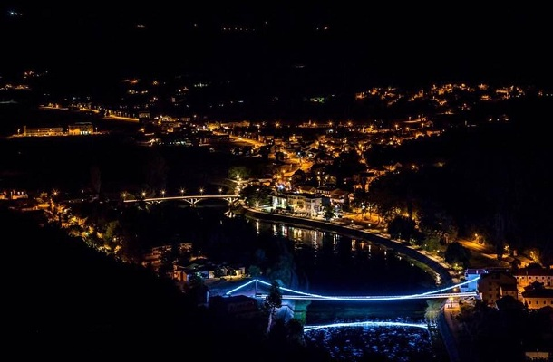

Slide 33
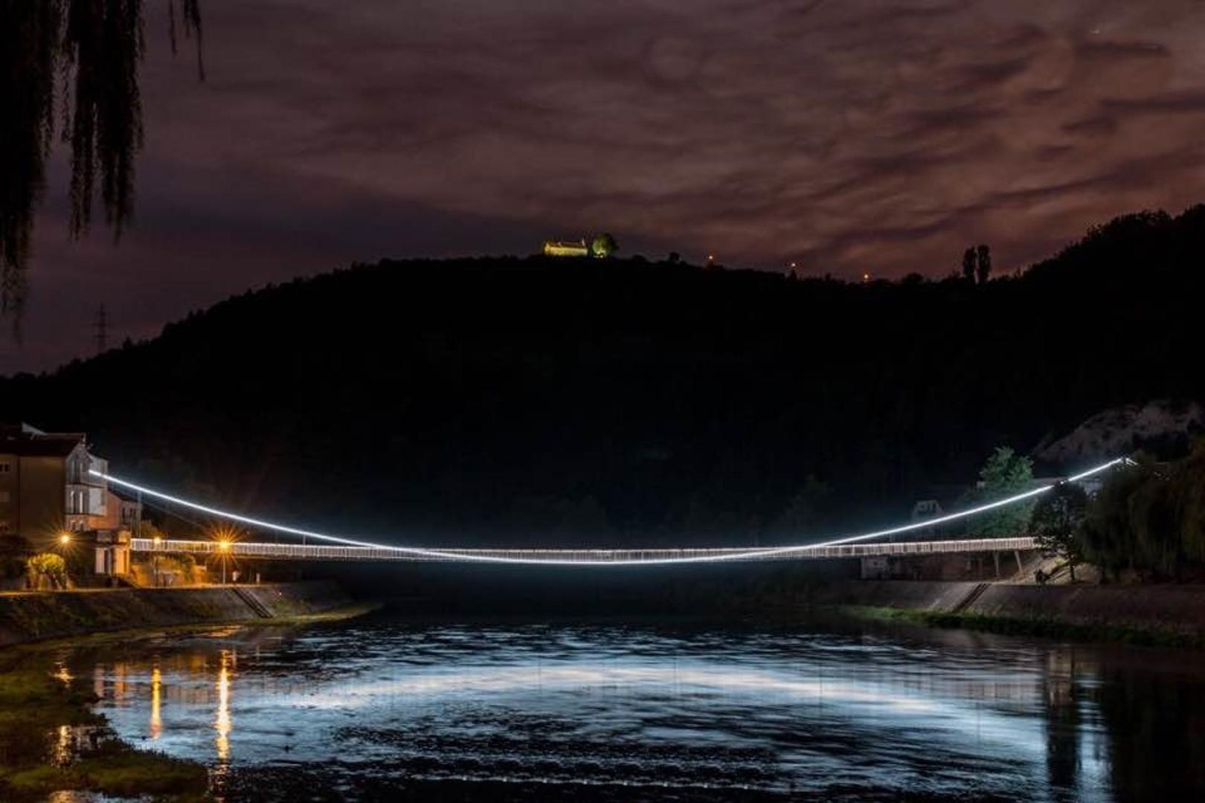

Slide 34
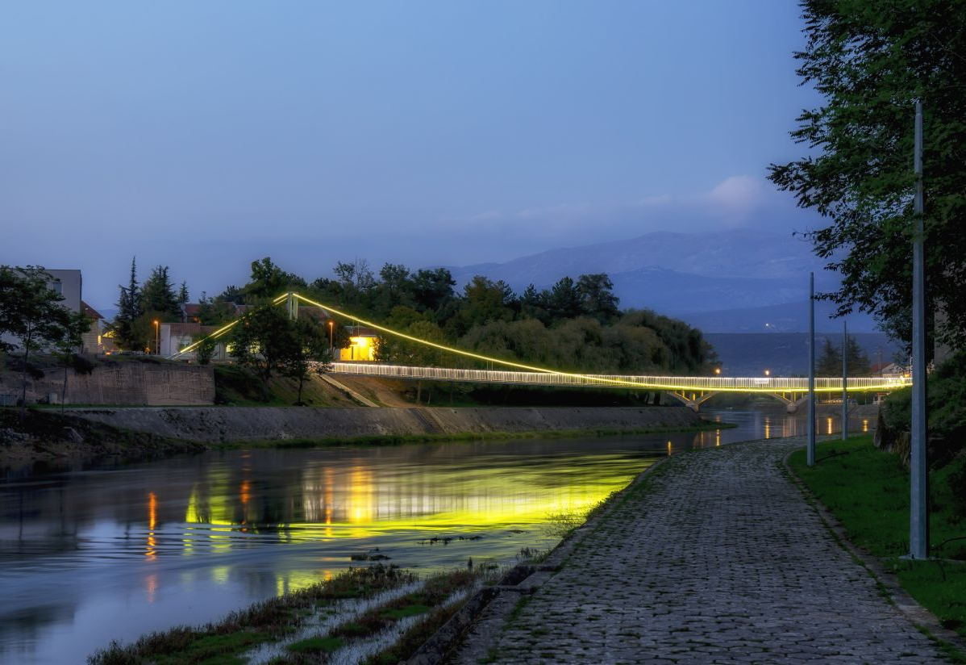

Slide 35
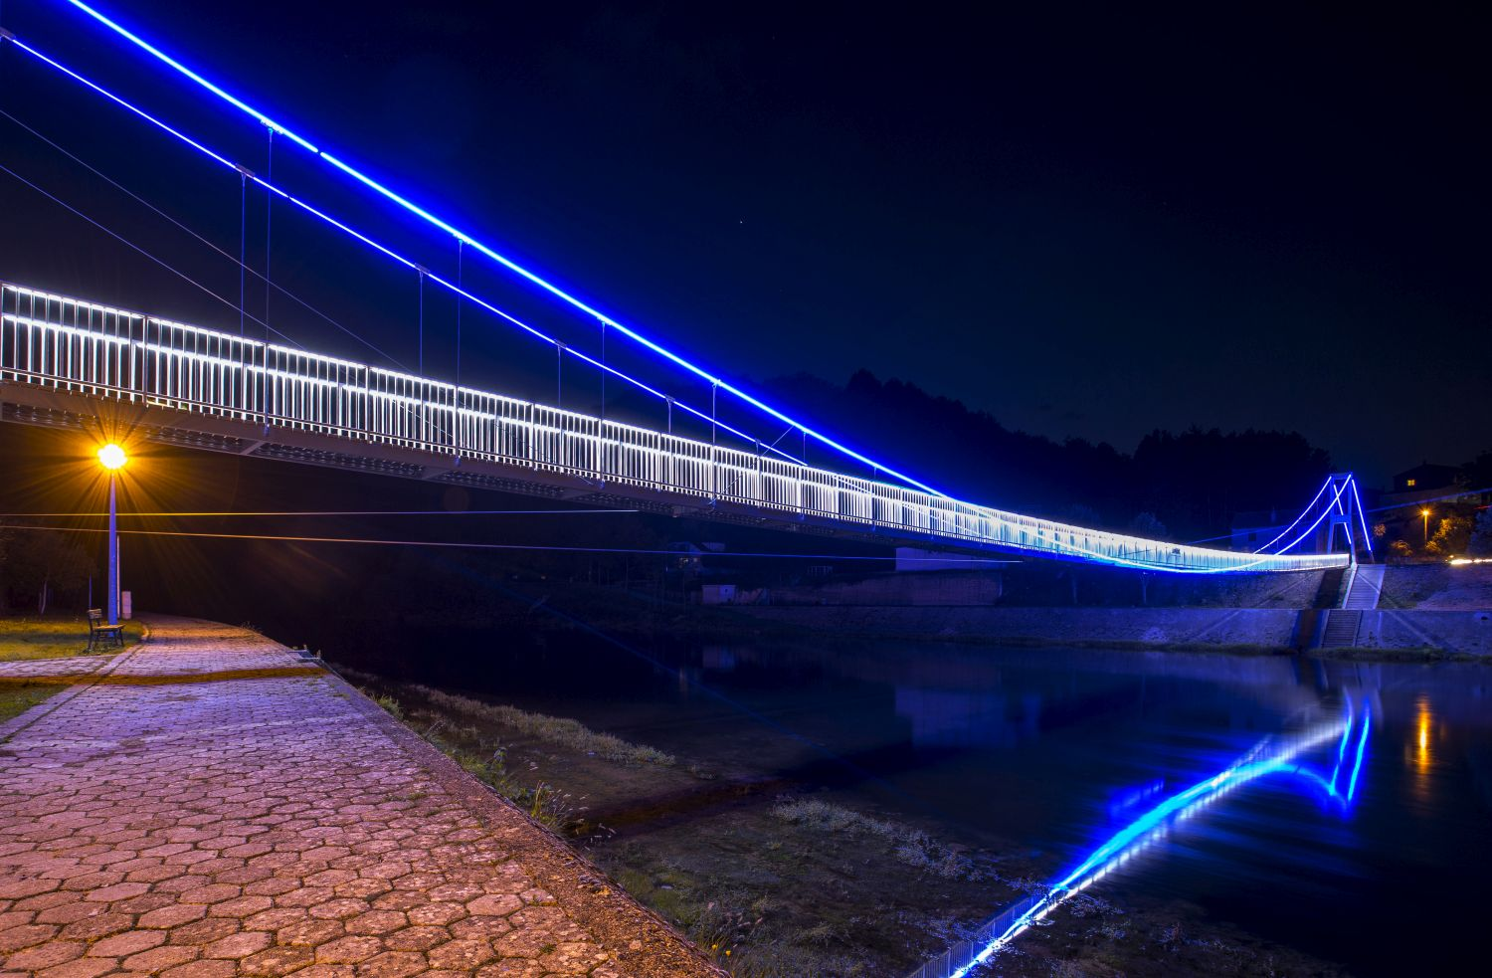

Slide 36
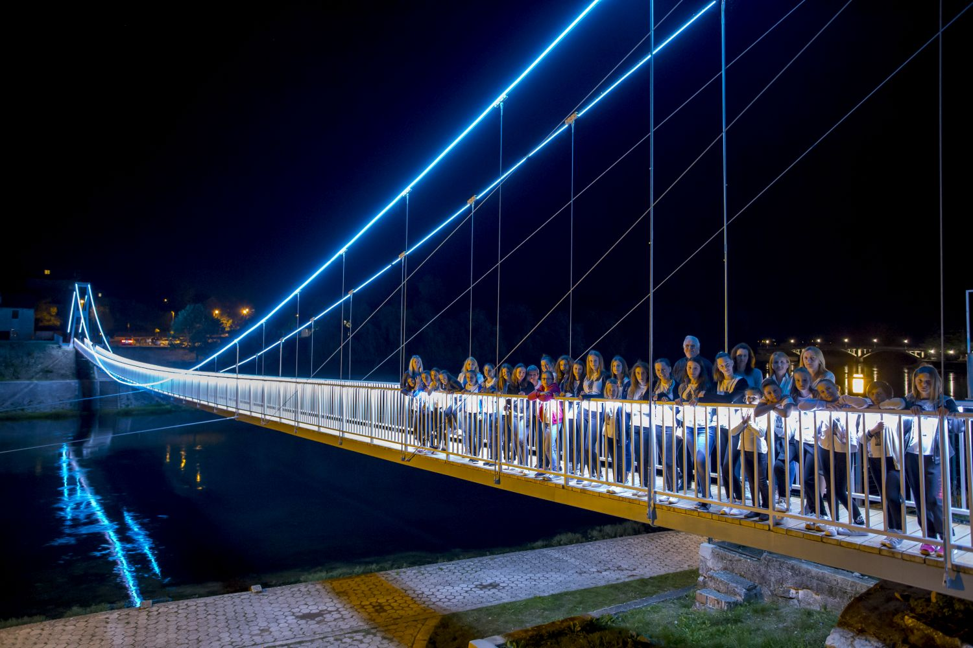

Slide 37
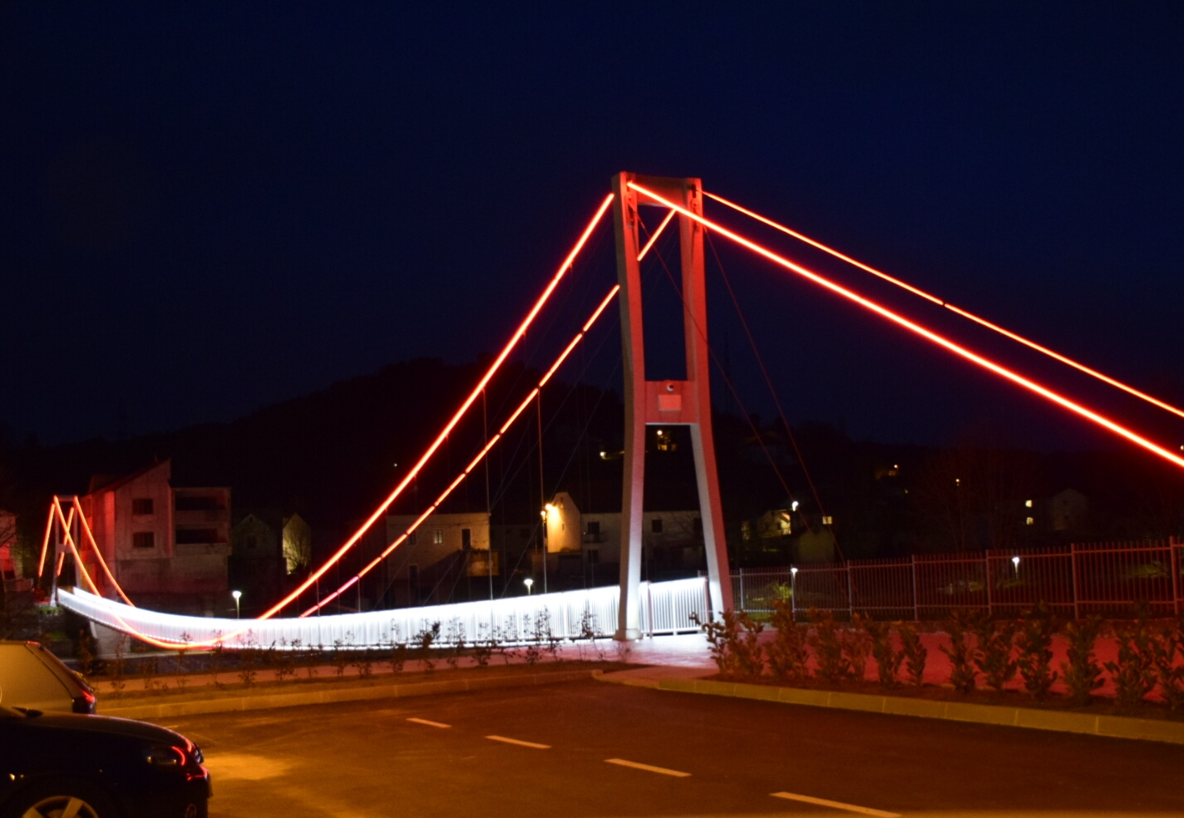

Slide 38
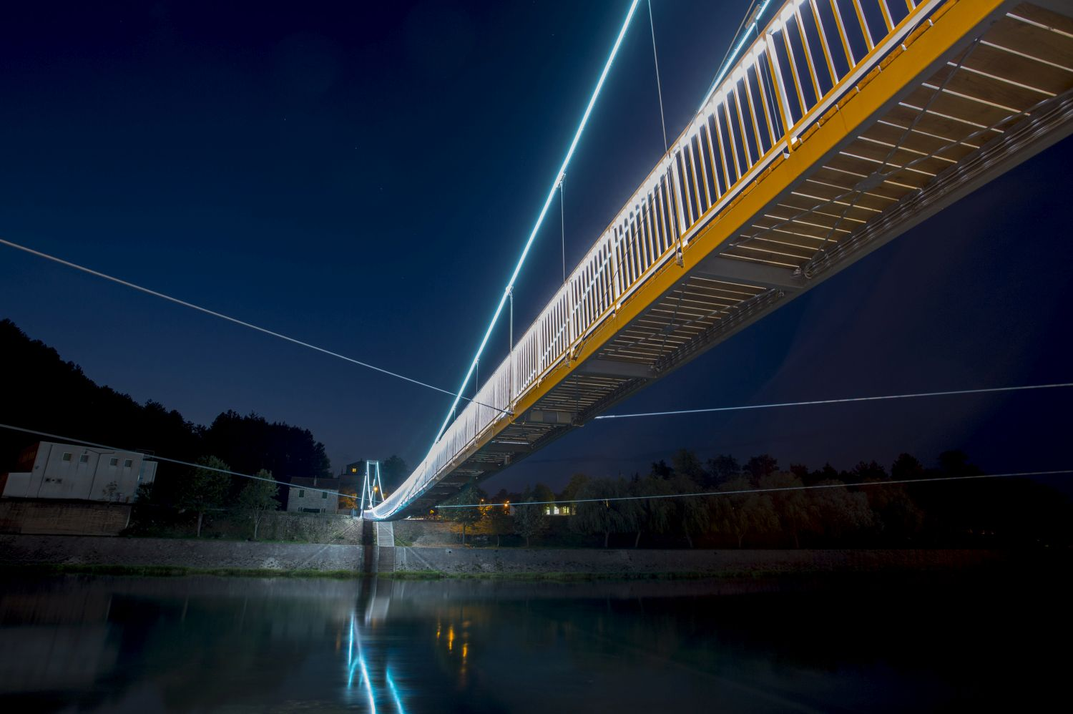

Slide 39
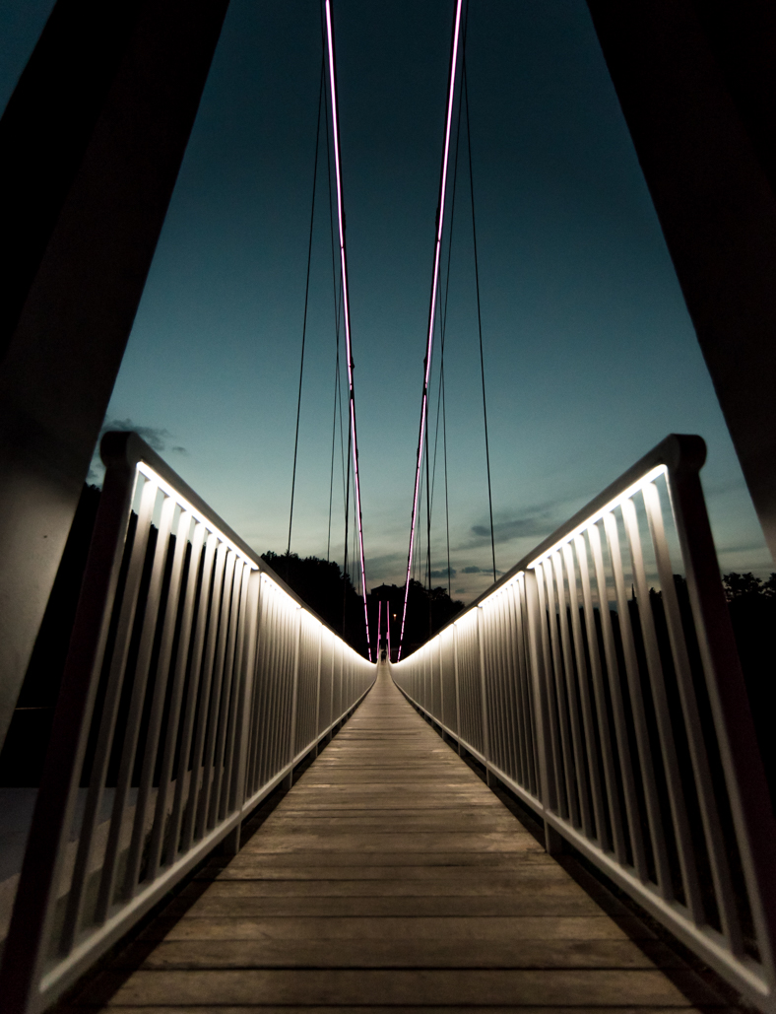

Slide 40
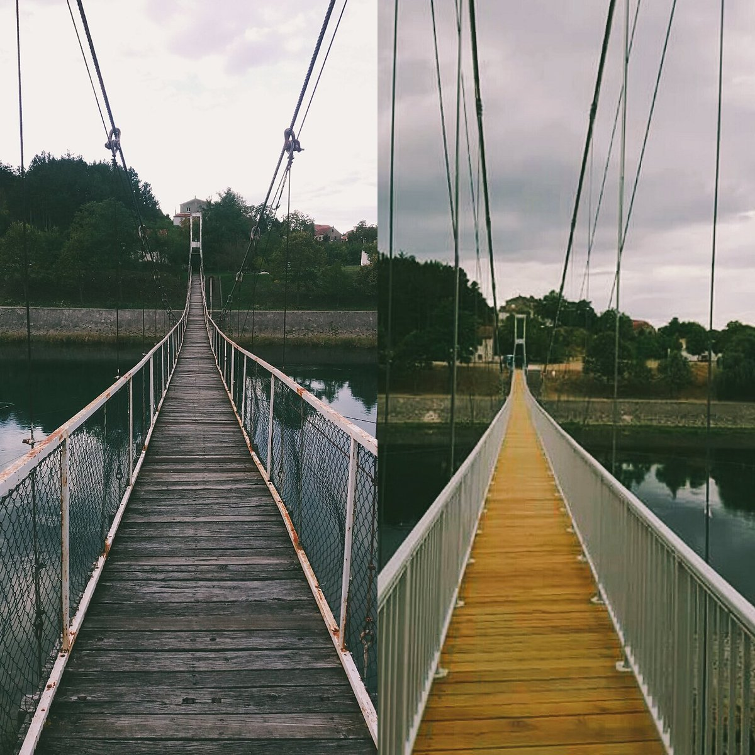

Slide 41
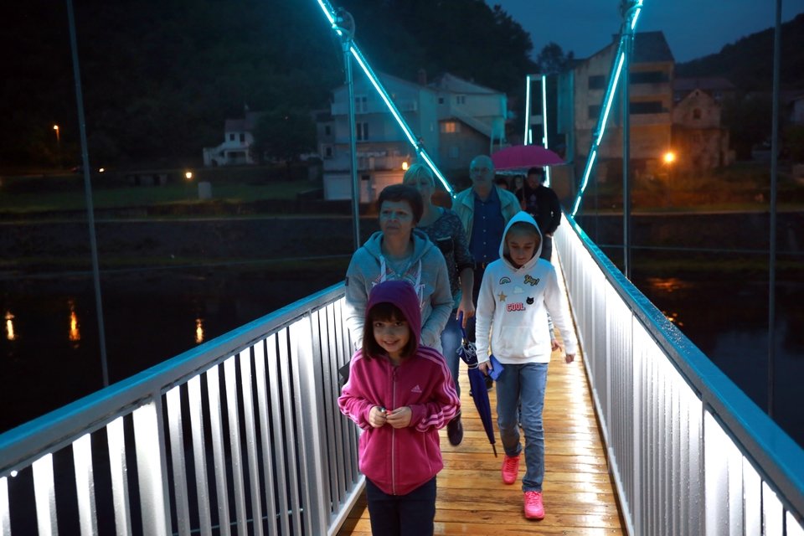

Slide 42
SUDIONICI U REKONSTRUKCIJI MOSTA
INVESTITOR: GRAD TRILJ
PROJEKTANT: KOZINA PROJEKTI d.o.o., TRILJ
PROF. DR. SC. JURE RADNIĆ
PROF. DR. SC. DOMAGOJ MATEŠAN
KONTROLA
PROJEKTA: PROF. DR. SC. BERNARDIN PEROŠ
IZVOĐAČ: SPEGRA INŽENJERING d.o.o.
ANTE MLINAR, ING.GRAĐ.
NADZOR: KOZINA PROJEKTI d.o.o., TRILJ
DANIJEL BEHMEN, DIPL. ING. GRAĐ.

Slide 43
ZAKLJUČAK
REKONSTRUKCIJOM MOSTA OSTVARENI SU SVI CILJEVI:
- POVEĆANA JE UPORABNA VRIJEDNOST MOSTA
- POVEĆANA JE KRUTOST, NOSIVOST I SIGURNOST MOSTA
- POVEĆANA JE TRAJNOST MOSTA
- POVEĆANA JE OBLIKOVNA VRIJEDNOST MOSTA
OD „RUŽNOG PAČETA”, REKONSTRUIRANI MOST JE POSTAO NOĆNA ATRAKCIJA TRILJA

Slide 44
HVALA NA PAŽNJI

